Slide 1
Презентация по теме: «Повышение активности и самостоятельности учащихся в процессе практической деятельности на уроках швейного дела в специальной (коррекционной) школе».
Составила:учитель профессионально-трудового обучения (швейное дело).
ГОКУ СКШ №5 г.Иркутска
Алферова Н.Ю.

Slide 2
Основной задачей коррекционной школы является подготовка детей с отклонениями в развитии к трудовой деятельности.

Slide 3
этапы в воспитании активности и самостоятельности :
вовлечение всех детей в практическую деятельность;
воспитание интереса к этой деятельности;
постоянное и постепенное усложнение заданий;
создание системы постоянно действующей педагогической стимуляции школьников к активной деятельности.

Slide 4
приемы и методы обучения
методы словесного сообщения и закрепления технико-технологических знаний: рассказ, объяснение, беседа, работа с учебником.
методы демонстраций: приемы работы, натуральные предметы и процессы.
практические действия: упражнения, лабораторные работы и практические работы учащихся.

Slide 5
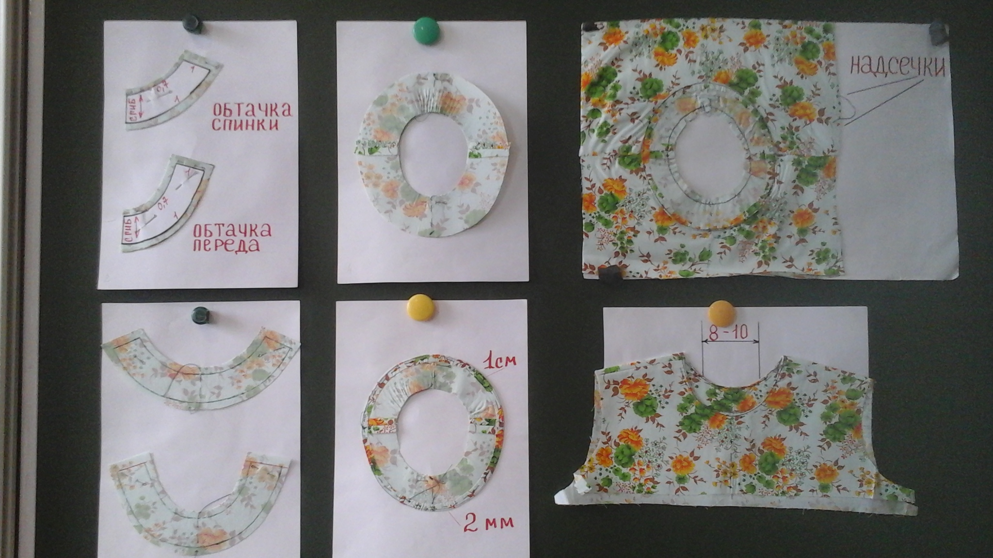

Slide 6
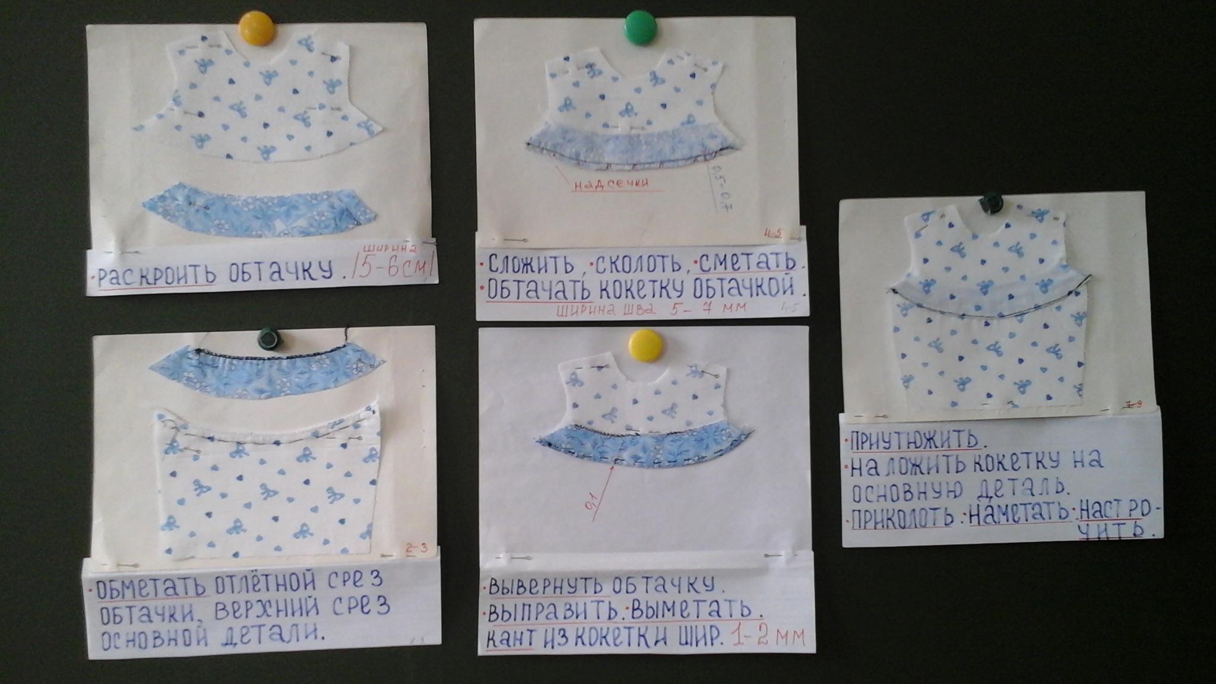

Slide 7
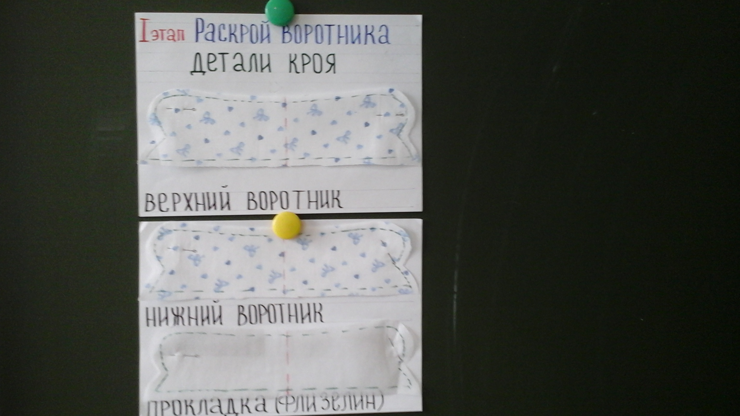

Slide 8
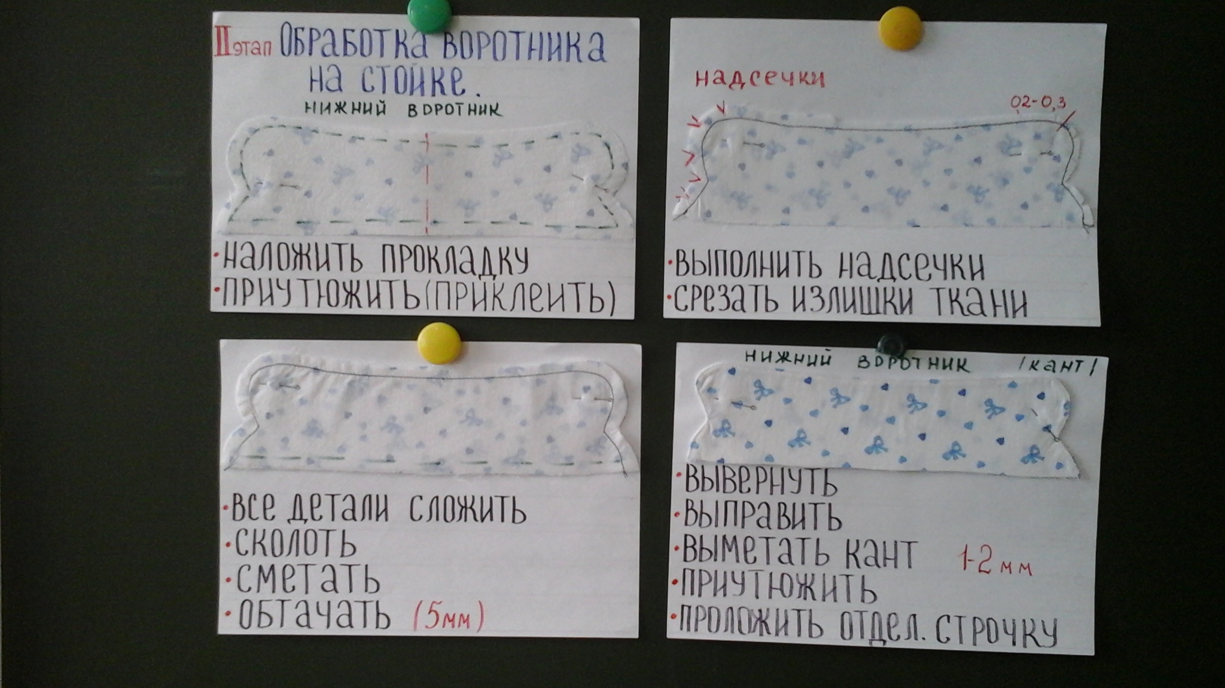

Slide 9
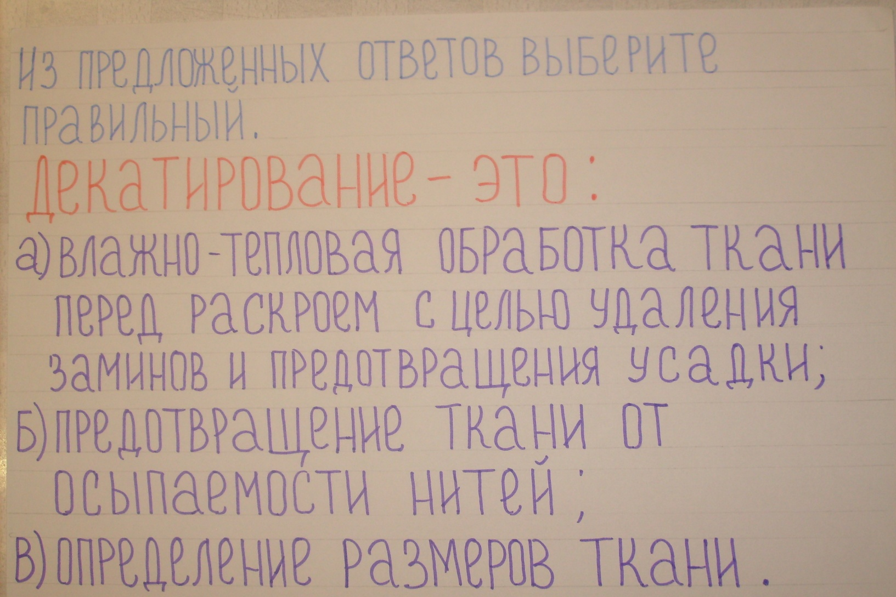
Целесообразно для закрепления и повторения использовать карточки-задания, перфокарты и тесты.

Slide 10
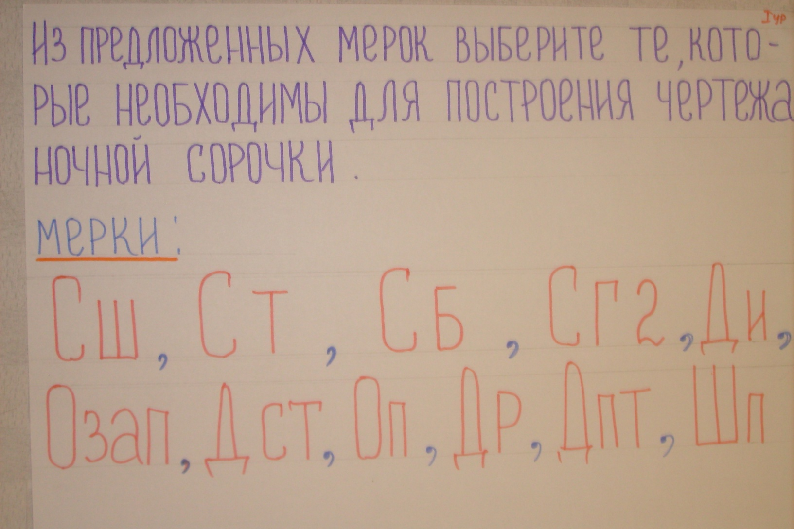

Slide 11
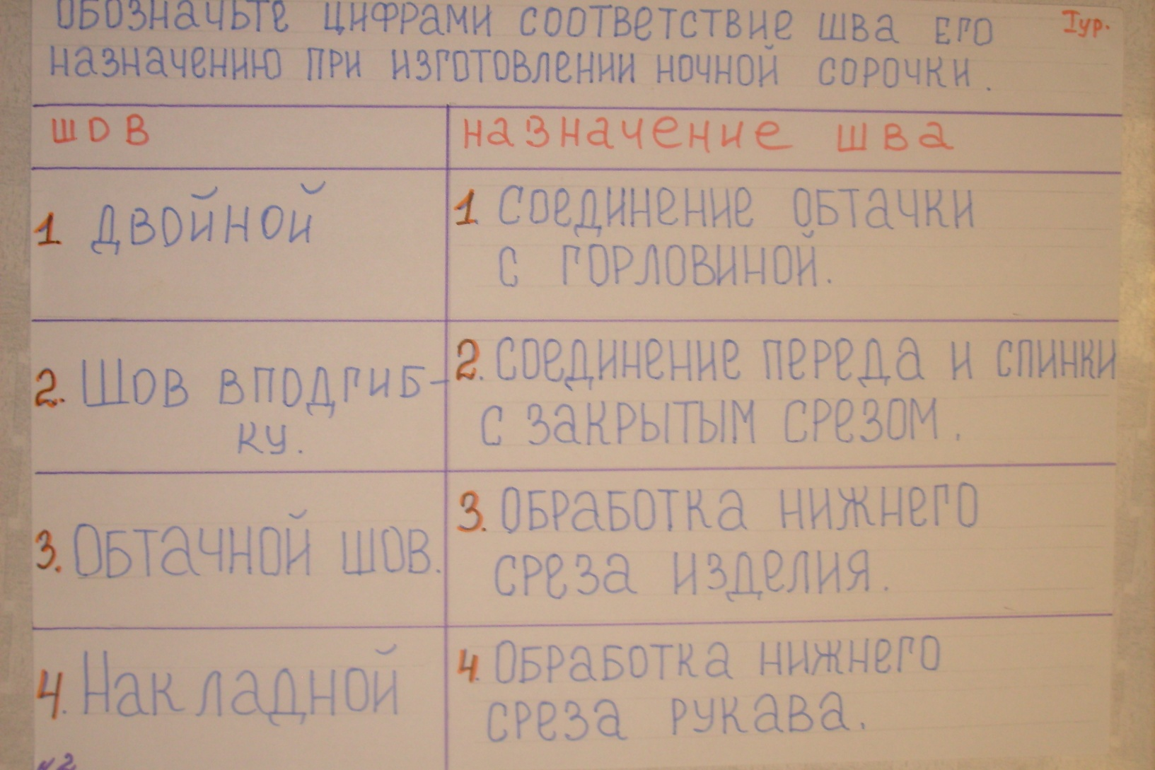

Slide 12
Применение деловых игр - один из путей коррекции развития познавательной деятельности детей. Во время игры у детей развиваются наблюдательность, память мышление, речь, самостоятельность и инициатива.
Деловая игра "экзамен". Учащиеся делятся на 2 группы: "экзаменаторы" и "экзаменующиеся". Учитель заранее готовит комплекты билетов. "Экзаменующиеся" вытягивают билеты, предложенные "экзаменаторами" и отвечают на них. Учитель осуществляет контроль. Затем группы меняются местами и используют второй комплект билетов.

Slide 13
Подбери к технологическому термину и содержанию работы правильные примеры применения.
Сметать- это значит соединить временно сметочными стежками две детали или два среза одной детали.
А) Сметать две одинаковые по размеру детали стежками временного назначения. Например: сметать детали мешочка.
Б) Закрепить подогнутый край среза стежками временного назначения.
Например: закрепить подогнутый срез платка.
В) Закрепить срез ткани от осыпания обметочными стежками.
Например: обметать срезы мешочка.

Slide 14
Учащиеся должны дать общее понятие из набора слов.
А) Шкала деления. Длина стежка. Рычаг регулятора. Машинная закрепка. (Регулятор строчки)
Б) Колба. Лезвие. Острие иглы. Ушко. Лыска. Желобок. Номер иглы.
(Машинная игла)
В) Корпус. Защелка. Установочный палец Пластинчатая пружина. Винт. (Шпульный колпачок)
Г) Лицевая и изнаночная сторона. Долевая нить. Поперечная нить. Переплетения нитей. Кромка. (Ткань)

Slide 15
Составь слово.
На каждой карточке написано слово, но буквы в нем переставлены, учащиеся должны угадать, какое слово зашифровано.
А Л Г И (игла), ШИНАМА (машина), РТУКФА (фартук), ЕЯШВ (швея), ТКНИА (нитка), КРОЙЗАЩИК (закройщик).

Slide 16
Игра « Отгадай пословицы».
Предлагаю командам собрать пословицы. (Пословицы разделены на части, командам предлагается собрать их, какая команда быстрее соберет).
Без труда -…………………….. не выловишь рыбку из пруда.
Без охоты - ……………………. нет работы.
Без дела жить -………………. только небо коптить.
Без топора не плотник -………….. без иглы не портной.
Дело мастера -……………… боится.
Семь раз отмерь -………………. один раз отрежь.

Slide 17
Отгадай загадку.
Конь стальной, хвост льняной. (Игла)
Маленькая головка на пальце сидит.
Сотнями глаз во все стороны глядит. (Наперсток)
Инструмент бывалый - не большой, не малый.
У него полно забот - он и режет и стрижет. (Ножницы).

Slide 18
Конкурс-эстафета.
Участвуют все игроки команды. На столе, напротив каждой команды, лежат инструменты и материалы. Задание. Выполнить командой стачной шов взаутюжку. (Капитанам распределить обязанности между членами команды по следующей схеме).
Чертежница. (Чертит на ткани с помощью шаблона будущую деталь для выполнения машинного шва).
Закройщица. (Раскраивает детали по намеченным линиям).
Оператор ручных работ. (Сметывает детали).
Оператор машинных работ. (Стачивает детали).
Утюжильщица.
Контролер ОТК.

Slide 19
Работа по карточкам "Чего не хватает"
по теме "Моделирование поясных изделий", учащиеся называют отдельные детали и указывают на недостающую часть.

Slide 20
Работа с таблицей "Что лишнее"
по теме "Изучение и конструирование плечевых изделий", учащиеся производят своего рода группировку, сортировку предметов, выделяют лишний предмет и т.п.

Slide 21
Классификация предметов
Предметы можно классифицировать по основному признаку, форме, виду и материалу. Например, одежду можно разделить на классы: по целевому назначению, по сезону, по способу употребления.

Slide 22
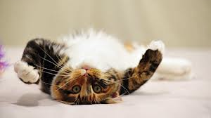
Использование принципа игры в «Домино», «Лото».
Составление и разгадывание кроссвордов, ребусов.
ПЛА
(платок)

Slide 23
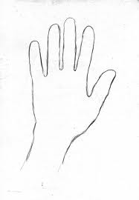
В (рукав)

Slide 24
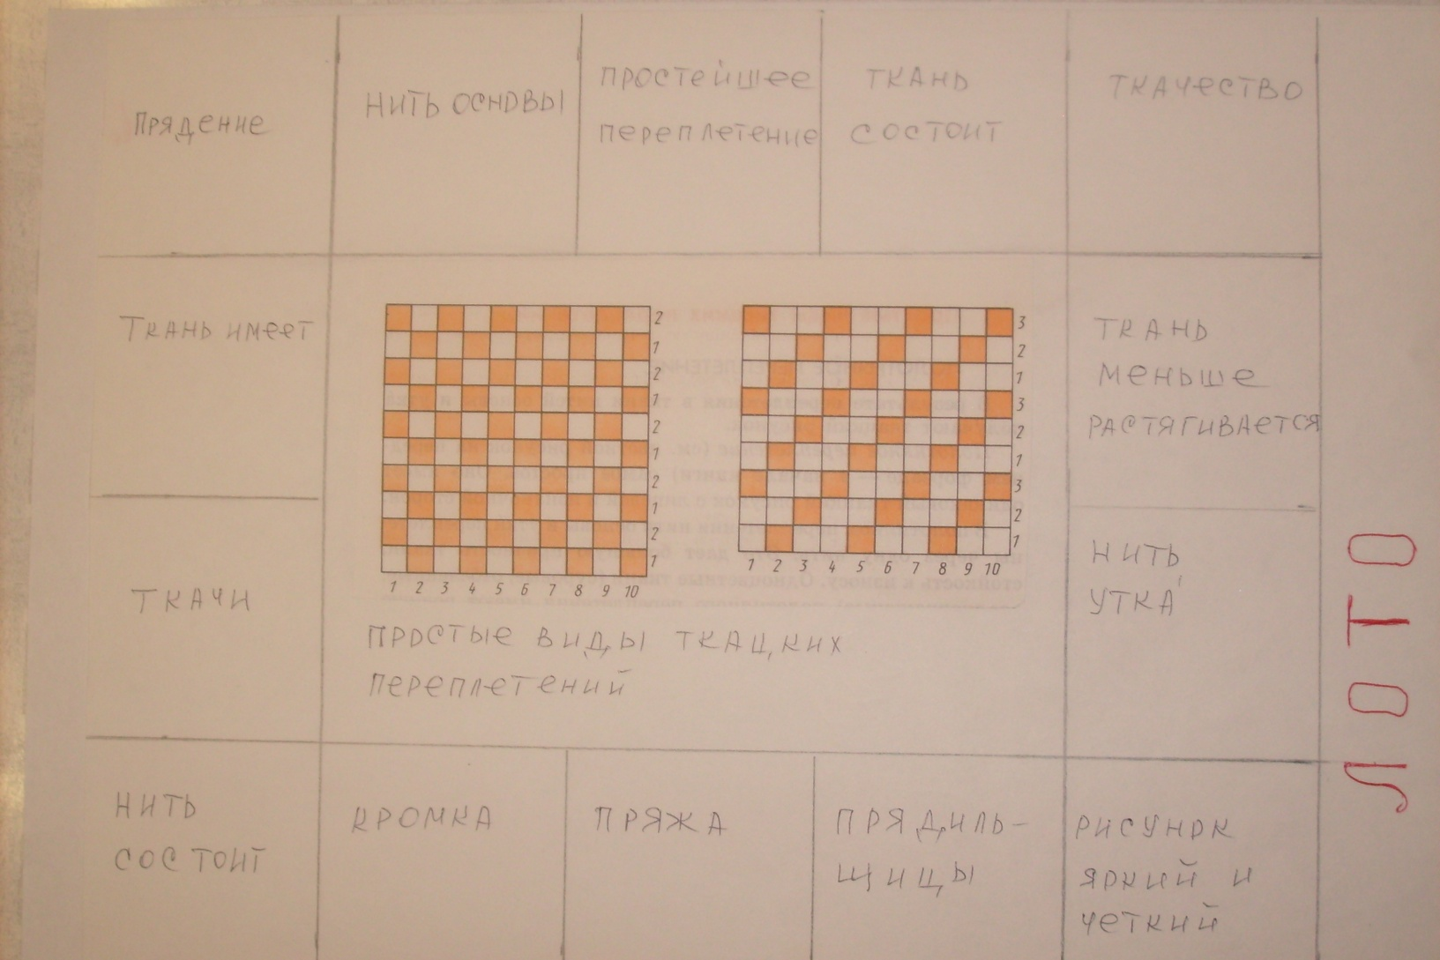
лото

Slide 25
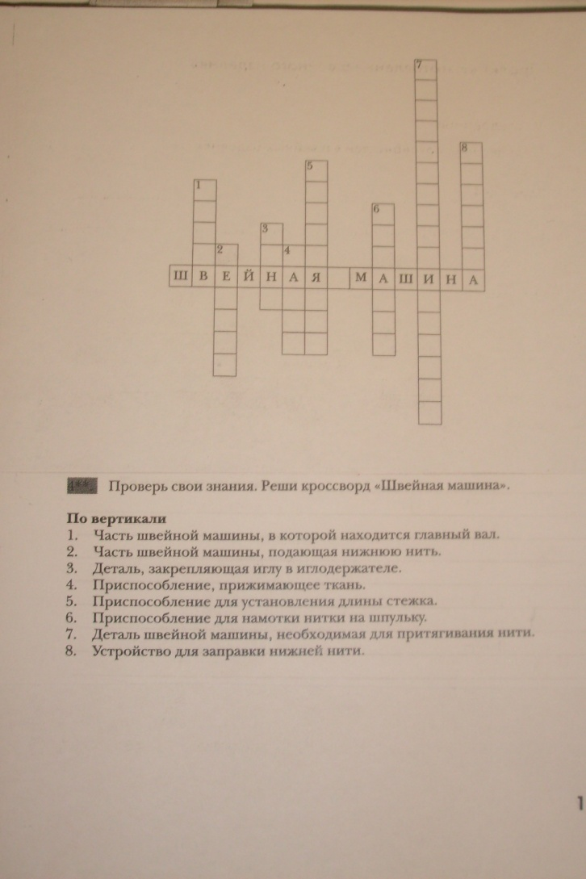
кроссворды

Slide 26
Метод проекта - итоговая самостоятельная работа учащихся.
Метод проектов способствует формированию у учащихся адекватной самооценки, поднятию их имиджа в окружающей среде, усилению "Я сам", "Я сделаю", "Я умею".
Учащиеся видят перед собой конечный результат - вещь, которой они могут пользоваться в быту, которую они сделали своими руками, вложили в нее свою душу, ради этого стоит потрудиться.

Slide 27
Результатом обучения методом проекта является:
профессиональное самоопределение;
развитие разносторонних качеств личности;
физическое и психическое развитие;
интеллектуальное, этическое и эстетическое развитие;
рост творческой активности;
развитие связной устной и письменной речи.

Slide 28
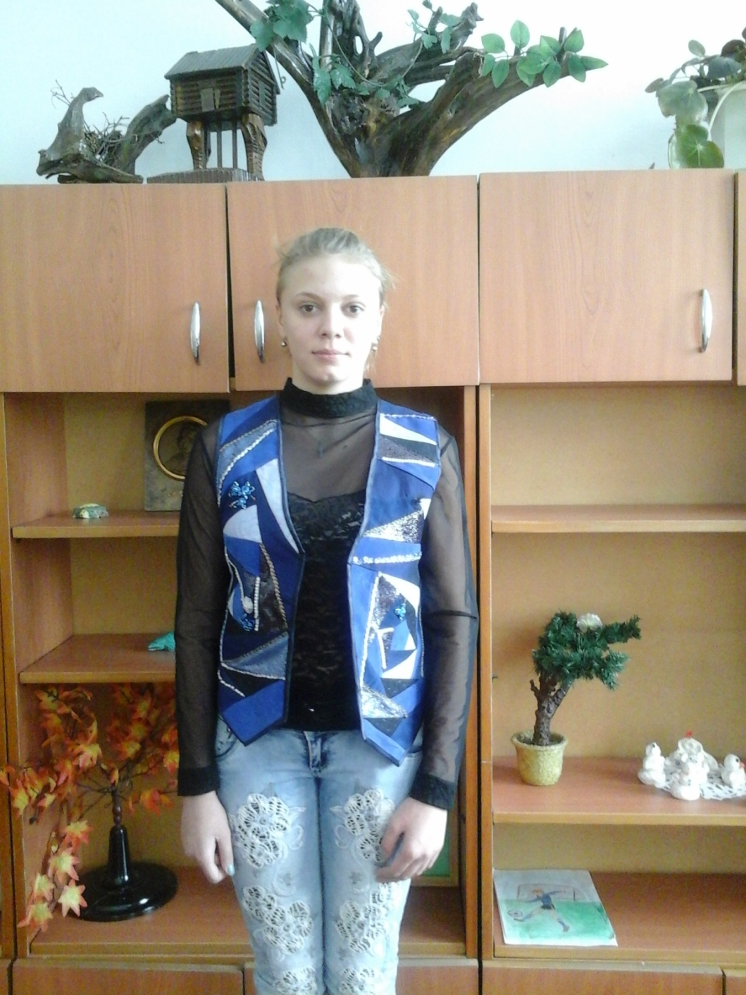
Творческий проект: Лоскутное шитье. Метод произвольного блока. Изготовление жилета.

Slide 29
Проблема воспитания у учащихся активности и самостоятельности должна решаться при строгом соблюдении правила:
от простого к сложному, от более известного к менее известному, от конкретного к абстрактному;
сначала обучение проводится на материале, знакомом учащимся, затем - на частично знакомом и только после этого - на новом материале;
следует осуществлять постепенный переход от простейших к более сложным операциям, а также к инструкциям, планам, образцам.

